Slide 1
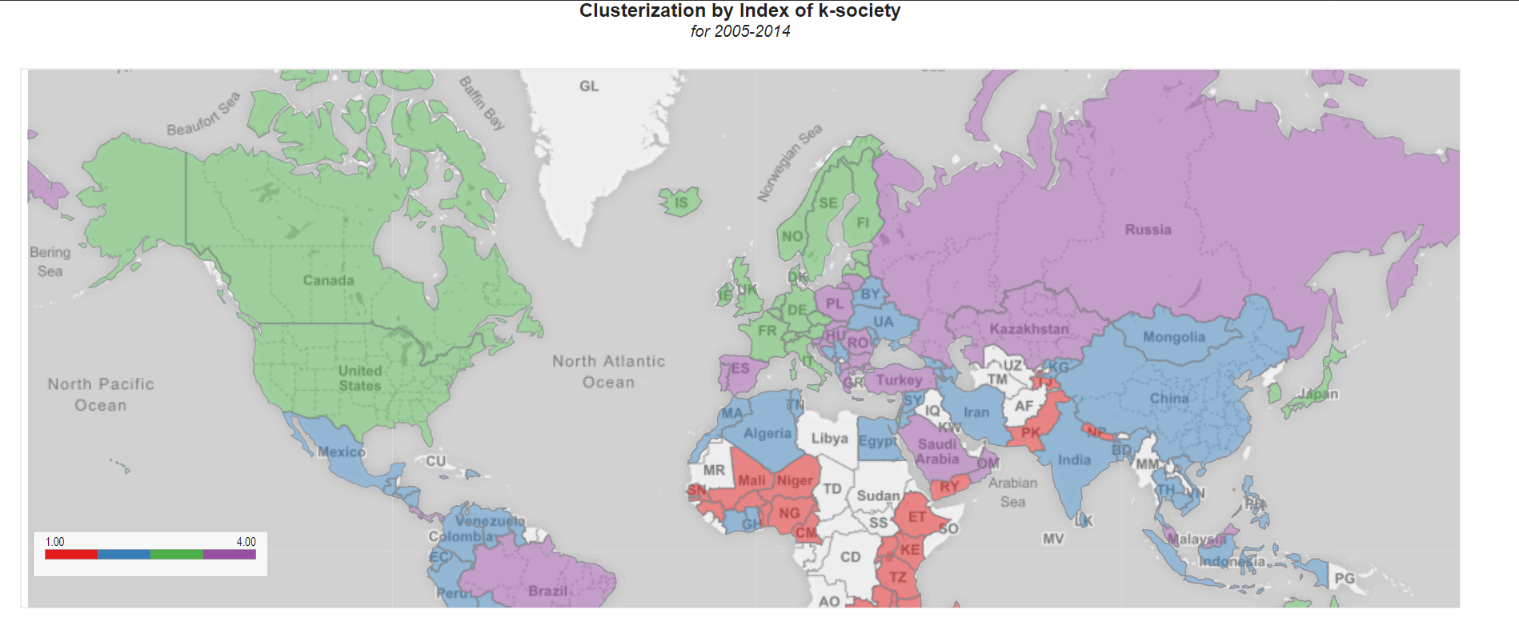
Пространственный анализ данных
Отличительные особенности
Генерация исследуемых объектов
Области применения
Построение карты не является самоцелью!

Slide 2
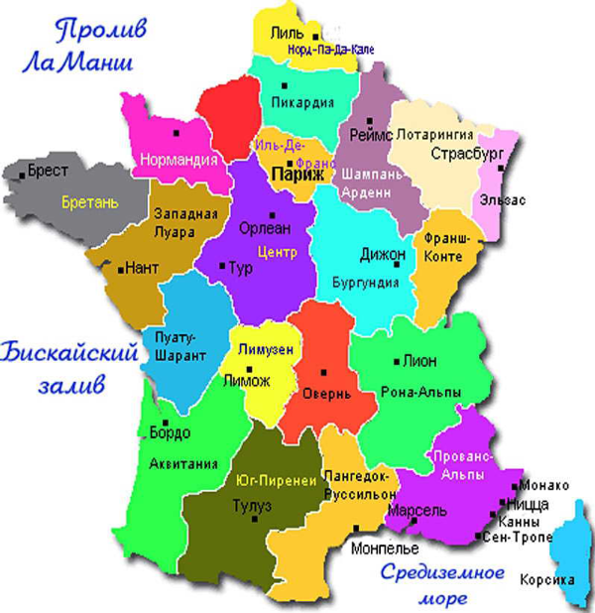
Растровые карты и расстояния
Чтение картинки
image <- readJPEG("France.jpg")
Вывод картинки
plot()
rasterImage(image, pars)
Установка вектора координат
locator()
Расстояния между точками
dist(df)

Slide 3
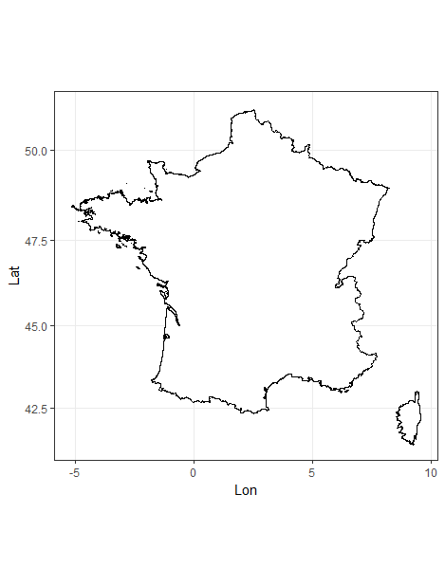
Подложки геообъектов, расстояния
Чтение объекта (источник https://gadm.org/download_country.html):
gadm<-readRDS("FRA_adm0.rds")
france <- fortify(gadm)
Вывод картинки
ggplot() + geom_map()
Или library(highcharter)
hcmap()
http://jkunst.com/highcharter/highmaps.html
https://code.highcharts.com/mapdata/
Расстояния между точками
install.packages('geosphere',dep=T)
library(geosphere)
# its in meters
distHaversine(c(0, 45.0), c(-2, 47.2))
distVincentyEllipsoid(c(0, 45.0), c(-2, 47.2))

Slide 4
Задание 1
Подгрузить карту Украины Ukraine.jpg
Разместить пузырьки на любых 5 городах, которые соответствуют их населению (найти статистику в интернете)
Найти наибольшее расстояние между городами в пикселях.
Задание 2
Подгрузить подложку Украины
Отметить точками Киев, Львов, Одессу и Харьков.
Найти расстояния в км между городами по двум методам.
Нарисовать линию, которая соединяет Львов и Харьков.
Построить карту, где размещена информация с среднемесячной заработной платой, отображаемой пузырьками в областных центрах.
Побить зарплаты на 5 кластеров, отобразить на карте.

